Slide 1
Progress 3 - FINAL
Pemrograman Jaringan D

Slide 2
Kelompok 2
Krisna Badru W 05111740000048
Affan Ahsanul Habib 05111740000091
Muhammad Fawwaz Zuhdan Nauvali 05111740000106
Najatul Muslim Dinatra 05111740000079
Meila Kamilia 05111740000189
Vania Cikanindi 05111740000193
Shania Eriadhani Astagina 05111740000110

Slide 3
Implementasi Pengerjaan

Slide 4
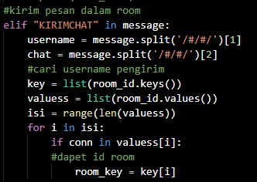
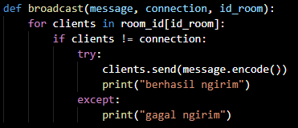
Menyelesaikan Bug dan Eror pada chat
Cari username dan room id terlebih dahulu, kemudian membroadcast kepada seluruh client yang berada pada id_room tersebut, sebelum membroadcast cek apakah client pengirim atau bukan, jika pengirim tidak perlu broadcast.

Slide 5
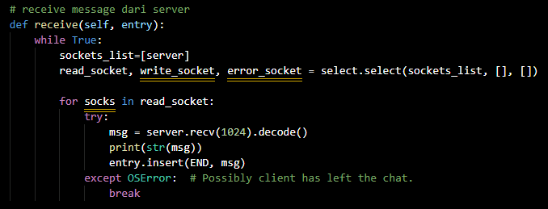
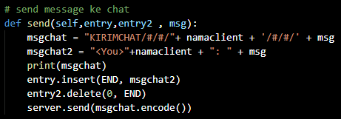
Client menerima setiap chat dari client la lain melalui server, kemudian menampilkannya di masing-masing window
X

Slide 6
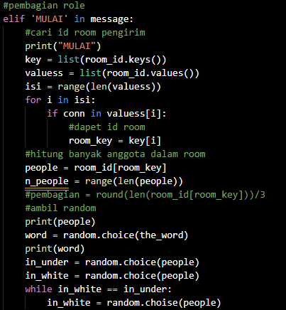
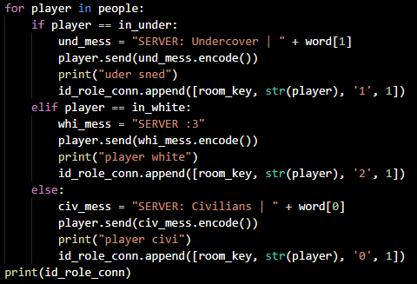
Pembagian Role Antar User
salah satu client memulai permainan dengan chat “MULAI”
kemudian setiap client akan mendapatkan role dan kata-kata

Slide 7
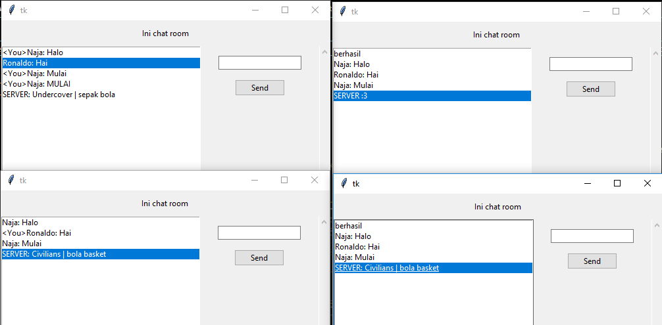
“MULAI”

Slide 8
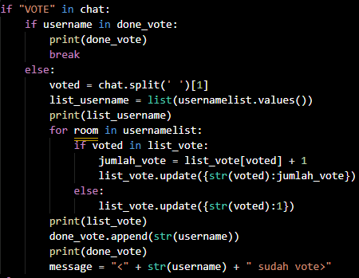
“VOTE”
Setiap client/pemain dapat melakukan Vote langsung dengan chat “VOTE” kemudian spasi (“ “) nama pemain yang ingin di vote(harus sama). Di setiap client akan terbroadcast siapa yang sudah melakukan vote.

Slide 9
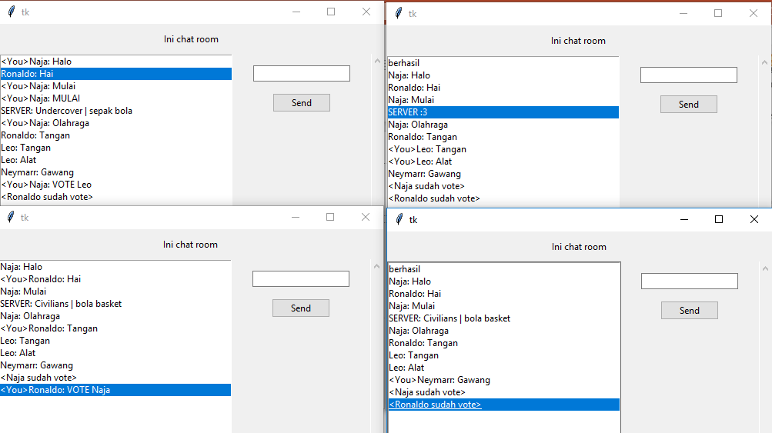

Slide 10
Capaian Target

Slide 11
Capaian Target 81.25%
Pembuatan room 100%
Memasukan kode room 100%
Memasukan username 100%
Membuat sesi permainan 100%
Pembagian role 100%
Fitur chat untuk bermain 100%
Voting user dan diskualifikasi player 50%
Penetapan pemenang 0%

Slide 12
Target Selanjutnya
Menyelesaikan Bug dan Eror
Menyelesaikan Fitur diskualifikasi dan penetapan pemenang

